Slide 1
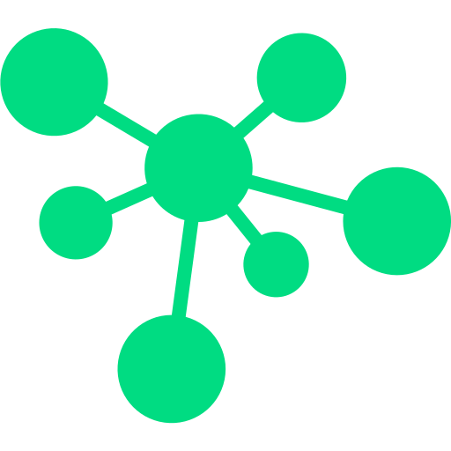
MathUp
Запоминание формул

